Slide 1

Název
Číslo projektu | CZ.1.07/1.5.00/34.0950
Kódování materiálu | vy_32_INOVACE_bio_evo13
Označení materiálu | evo13_stabilizovana_poloha.pptx
Název školy | Gymnázium Kladno
Autor | Blanka Berdychová
Anotace | Prezentace seznamuje se základními pojmy a postupy z předlékařské první pomoci.
Předmět | Biologie
Tematická oblast | První pomoc
Téma | Stabilizovaná poloha
Očekávané výstupy | Naučit žáky stabilizovanou polohu.
Klíčová slova | Stabilizovaná poloha, bezvědomí
Druh učebního materiálu | prezentace (výkladová)
Ročník | 4
Cílová skupina | Nižší stupeň osmiletého gymnázia, osmileté gymnázium
Ověřeno | 8.4. 2013, O4
Zdroje uvedeny na konci dokumentu. Obrázky pocházejí z vlastních zdrojů autora.

Slide 2
Vyšetření postiženého
Zjištění stavu vědomí, pokus o navázání kontaktu
(oslovení, zatřesení)
  Reakce na slovo či dotek zachována, ale zpomalena lehká porucha vědomí
  (somnolence)
  Nereaguje na slovo, reaguje na bolestivý podnět těžší porucha vědomí (zmačkneme ušní lalůček) (sopor)
  Nereaguje na bolestivý podnět těžké bezvědomí
      (kóma)

Slide 3
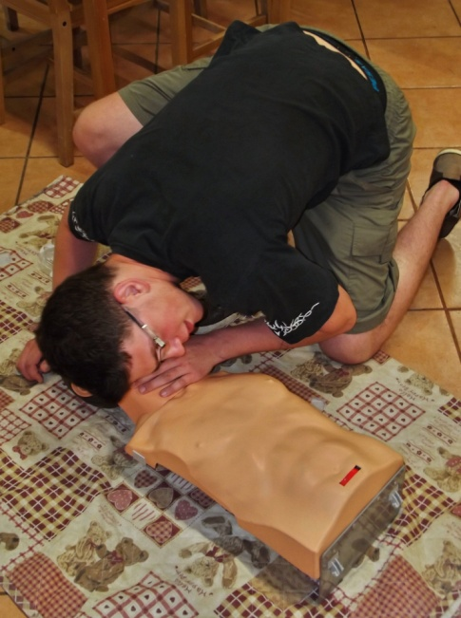
Vyšetření postiženého
Zjištění životních funkcí
Kontrola dechu poslechem (ucho k ústům postiženého)
pohmatem (ruka na hrudník)
pohledem (sledujeme zvedání hrudníku)
Kontrola tepu 2-3 prsty na krkavici
(nikdy neměříme tep na okrajových částech těla,
kde již nemusí být tepová vlna dostatečně silná)
    Je-li postižený v bezvědomí a jsou zachovány životní funkce, voláme tísňovu linku 155 a ukládáme postiženého do stabilizované polohy!!!
Kontrola dechu
a tepu

Slide 4
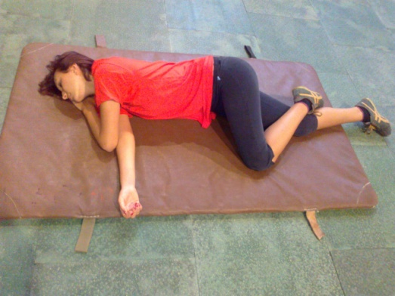
Stabilizovaná poloha
Určena pro pacienty v bezvědomí, kteří dostatečně dýchají a mají zachovanou srdeční činnost
Stabilní
Na boku
Se záklonem hlavy
    Poloha končetin zajišťuje stabilitu postiženého v bezvědomí
    Poloha na boku brání vdechnutí slin, krve atd. (tekutiny mohou z úst volně vytékat)
    Záklon hlavy zajišťuje volné dýchací cesty

Slide 5
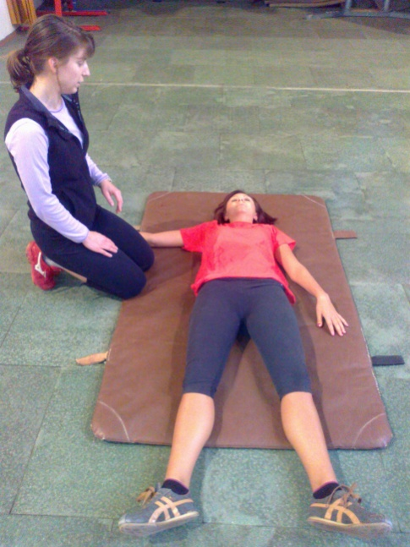
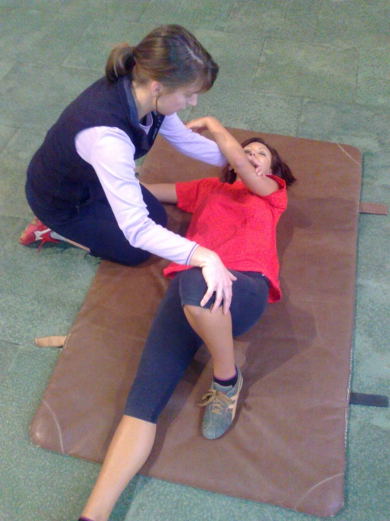
Postup
1.
Klekneme si k boku postiženého. Horní končetinu postiženému
(tu, která je k nám blíže) položíme tak, aby svírala pravý úhel s tělem.
Od nás vzdálenější dolní končetinu pokrčíme v koleni
a zraněného převalíme tak, že ho uchopíme za od nás vzdálenější rameno a pokrčené koleno a táhneme za ně k sobě.
2.

Slide 6

Postup
Vytvoříme co největší záklon hlavy, tvář položíme na hřbet ruky, která je dlaní k zemi.
Pravidelně kontrolujeme životní funkce postiženého do příjezdu RZS.
3.

Slide 7
Zdroje
Co dělat.... Praha: Centrum pro bezpečný stát, 2008, ISBN 987-80-904066-1-2.
KAUFMAN, Jan. Záchranář. Vodní záchranná služba Českého červeného kříže, 2007. ISBN 978-80-902805-4-0.
Zdravotník zotavovacích akcí. Praha: Úřad Českého červeného kříže, 2004.
SRNSKÝ, Pavel. Základní norma zdravotnických znalostí. Praha: Úřad Českého červeného kříže, 2001.

